Slide 1
«Институт физико-технических проблем»
Влияние дефектов в монокристаллах германия на скорость дрейфа лития и энергетическое разрешение детекторов гамма-излучения
Докладчик:
Ковригин Иван Михайлович
ППСР-2025

Slide 2
Актуальность и цель
Актуальность:
В условиях дефицита германиевого сырья, есть необходимость в импортозамещении, и критически важно оценить отечественные монокристаллы германия на соответствие мировым стандартам.
Цель:
Исследовать влияние структурных дефектов (дислокаций, пор, кластеров вакансий) в монокристаллах германия на кинетику дрейфа лития и, как следствие, на формирование рабочих характеристик детекторов гамма-излучения, включая однородность i-области, обратные токи и потенциальное энергетическое разрешение.

Slide 3
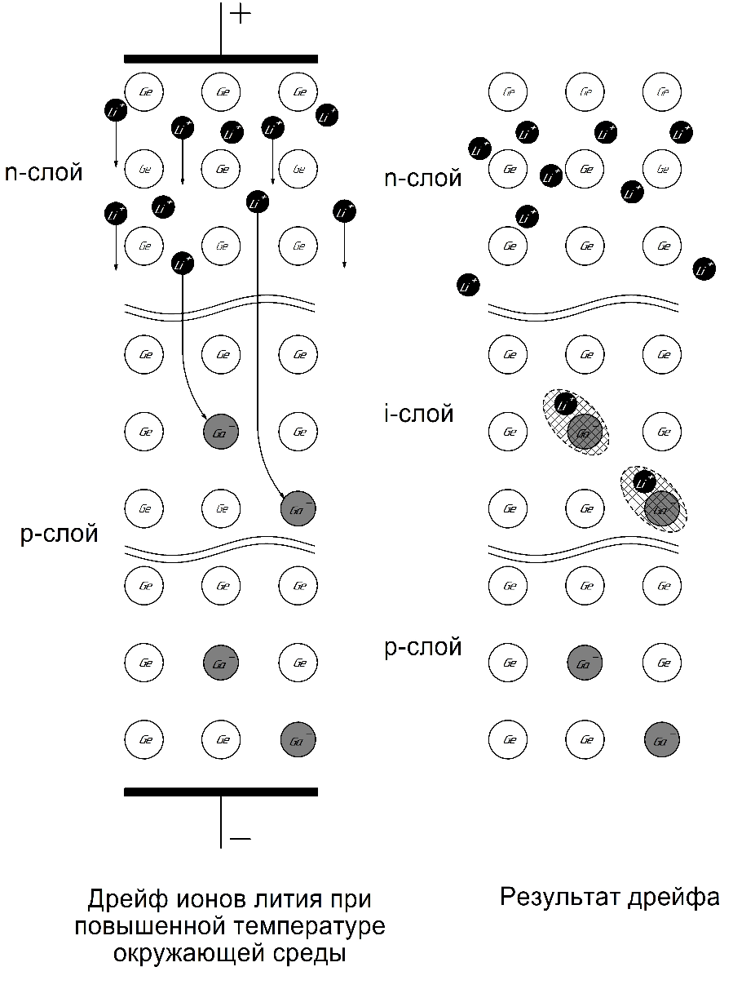
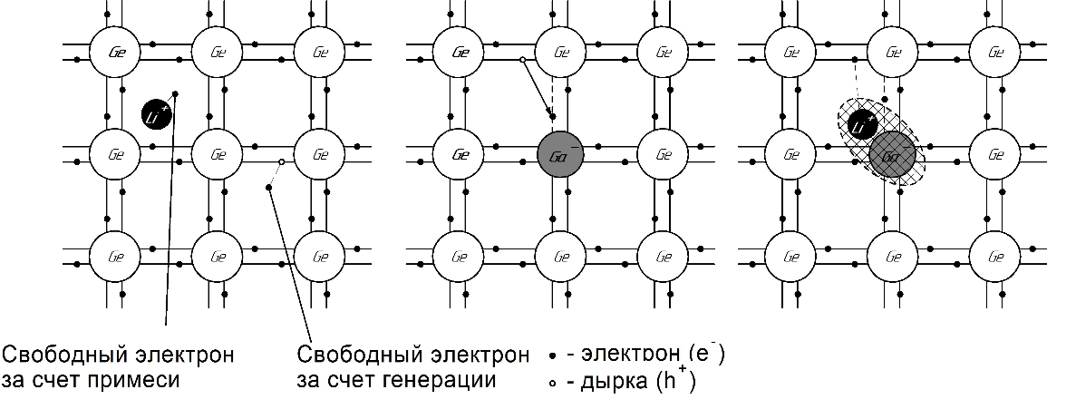
Физика дрейфа лития
Рис. 1 Схема компенсации галлия литием для формирования i-области в кремнии (e⁻ – электрон, h⁺ – дырка)

Slide 4
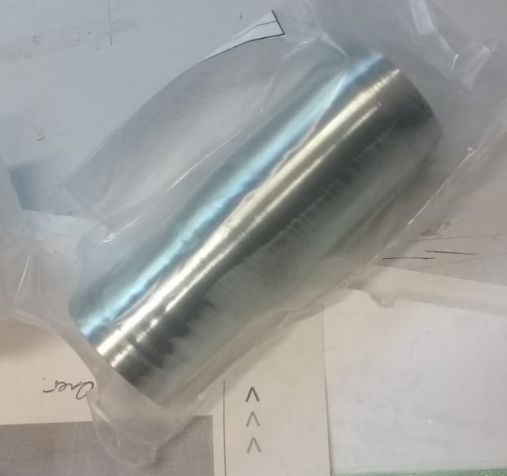
Исследуемые образцы и методы исследования
Образец № 1
Кристаллографическая ориентация — [111] ± 2°
УЭС, Ом·см — 10÷30 (разброс ρ = 50%)
Тип электропроводимости — «Р» (Галлий)
Образец № 2
Кристаллографическая ориентация — [111] ± 2°
УЭС, Ом·см — 18,0÷18,5 (разброс ρ = 1,5%)
Тип электропроводимости — «Р» (Галлий)
Рис. 2 Германиевый слиток
Металлографический анализ;
Измерение времени жизни неравновесных носителей заряда (ННЗ);
Диффузия и дрейф лития;
Контроль глубины p-n перехода;
Измерение вольт-амперных характеристик (ВАХ).

Slide 5
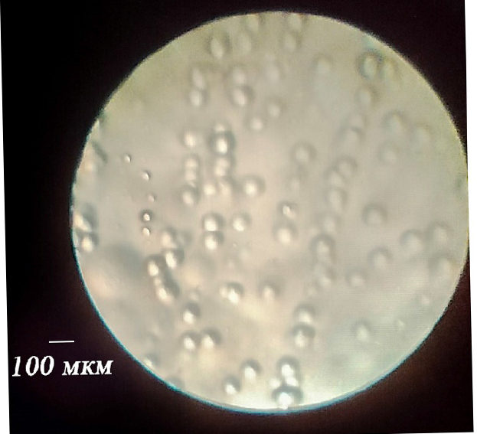
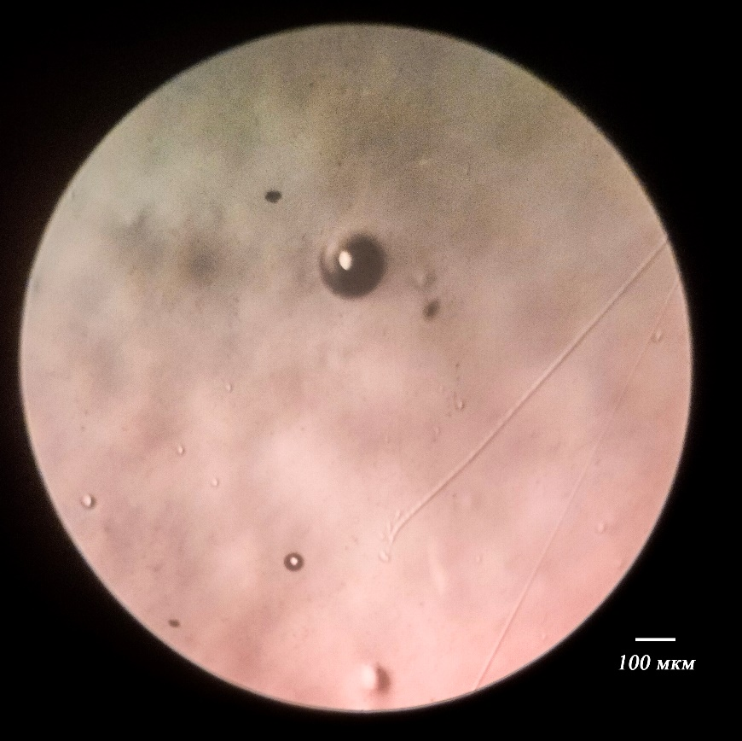
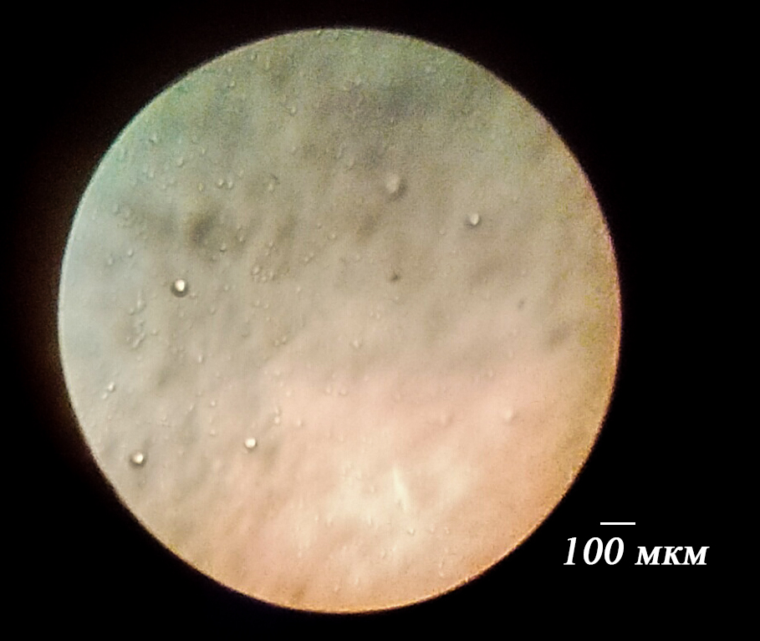
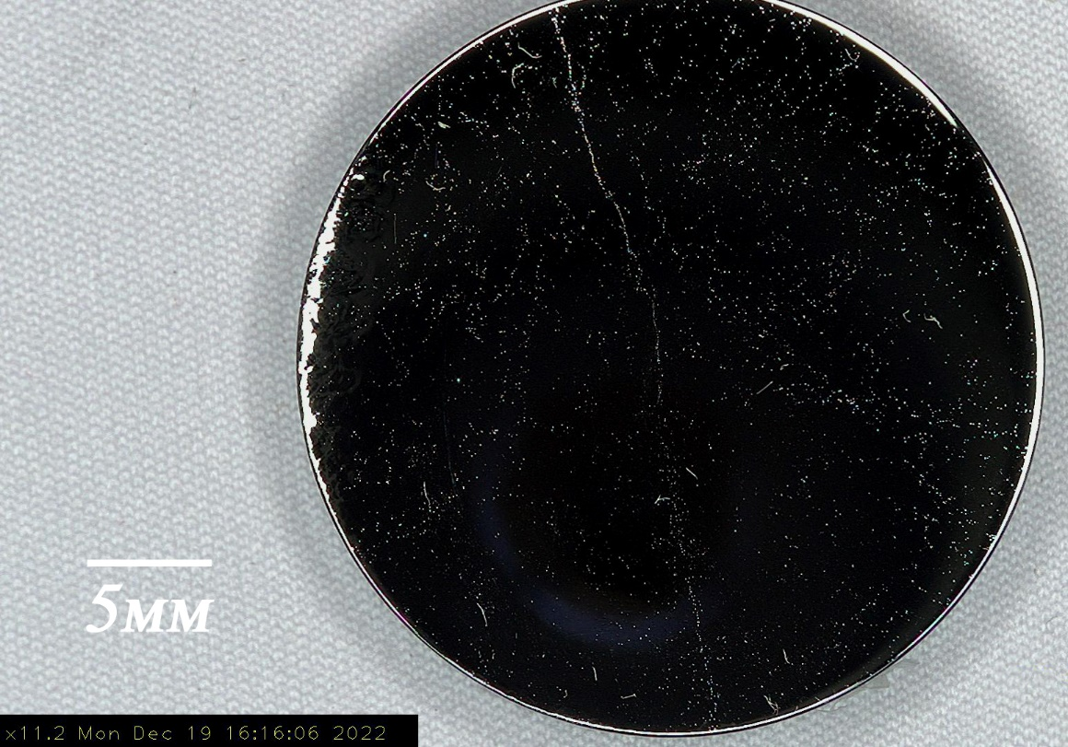
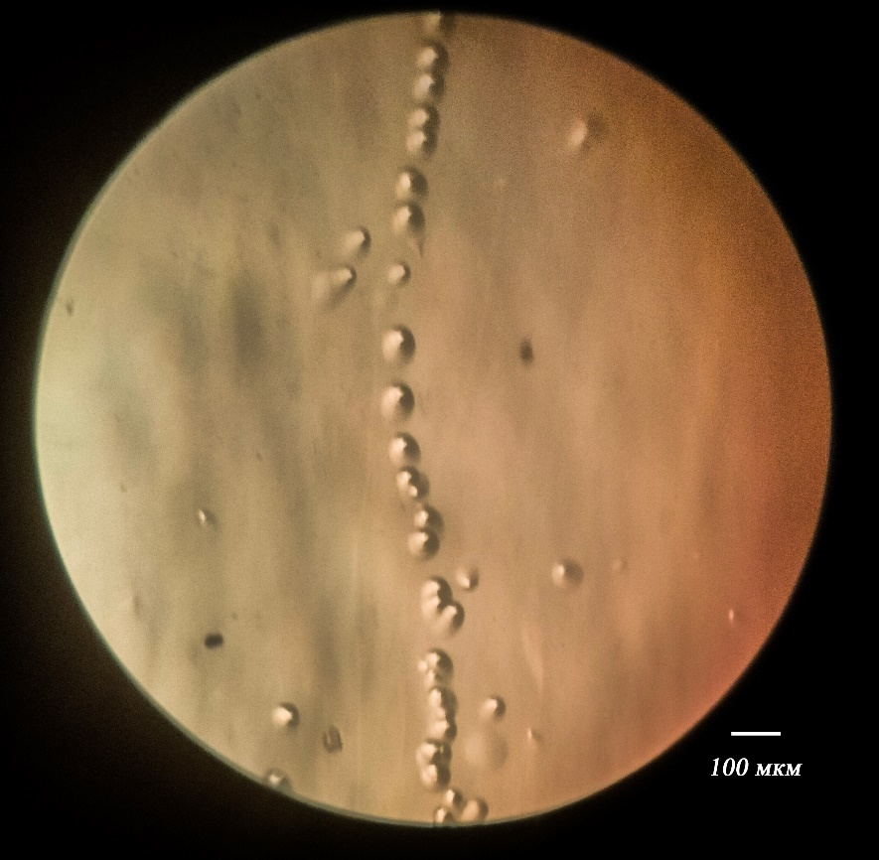
Металлографический анализ образцов
Образец № 1
Рис. 3 Дислокационные стенки —
3×10⁵ см⁻²
Рис. 4 Поры 200–250 мкм
Рис. 5 Мелкоточечный фон —
кластеры вакансий
Образец № 2
Рис. 6 Однородная поверхность, дислокации 5×10⁴ см⁻²
Рис. 7 Одна дислокационная стенка 1,9×10³ см⁻²

Slide 6
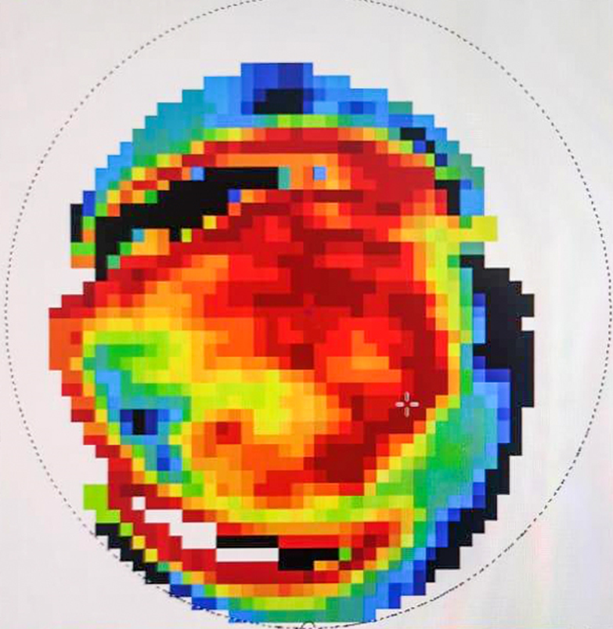
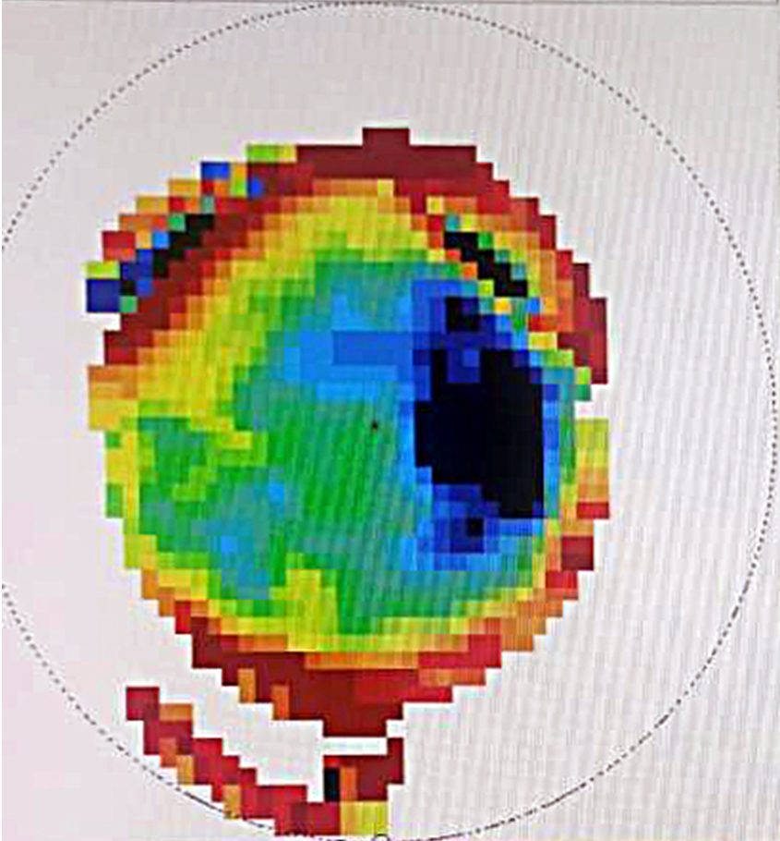
Измерение времени жизни неравновесных носителей заряда
низкое τ
высокое τ
Рис. 8 ННЗ образца № 1
Рис. 9 ННЗ образца № 2
Средняя величина – 64,00 мкс
Медианная – 45,00 мкс
Максимальная – 578,06 мкс
Минимальная – 15,98 мкс
Средняя величина - 38,87 мкс
Медианная – 39,36 мкс
Максимальная – 159,57 мкс
Минимальная – 8,75 мкс

Slide 7
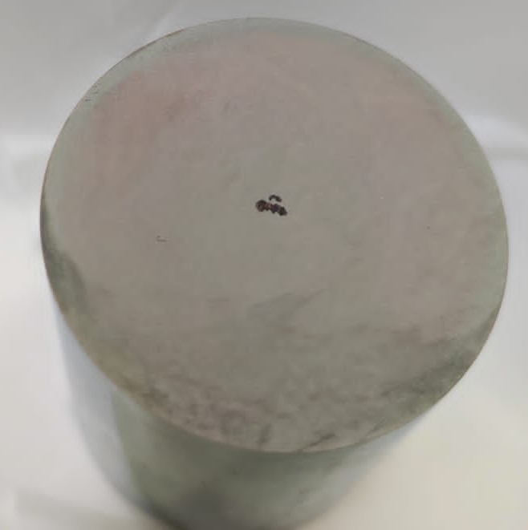
Диффузия и дрейф лития в образце №1
График 1.
Рис. 10 Эрозия под зондом
После диффузии (синяя кривая): По прямой ветви ток растет, но не экспоненциально, по обратной ветви ток не насыщен — он растет по модулю с увеличением |U|.
После первой итерации дрейфа (оранжевая кривая): ток не достиг насыщения: продолжает расти при увеличении напряжения, что говорит о наличии утечек по дефектам.
Следы эрозии под зондом — свидетельство локальных пробоев, вызванных высокой плотностью дефектов. Эрозия наблюдалась без окрашивания — что говорит о разрушении материала в центре рабочей области.

Slide 8
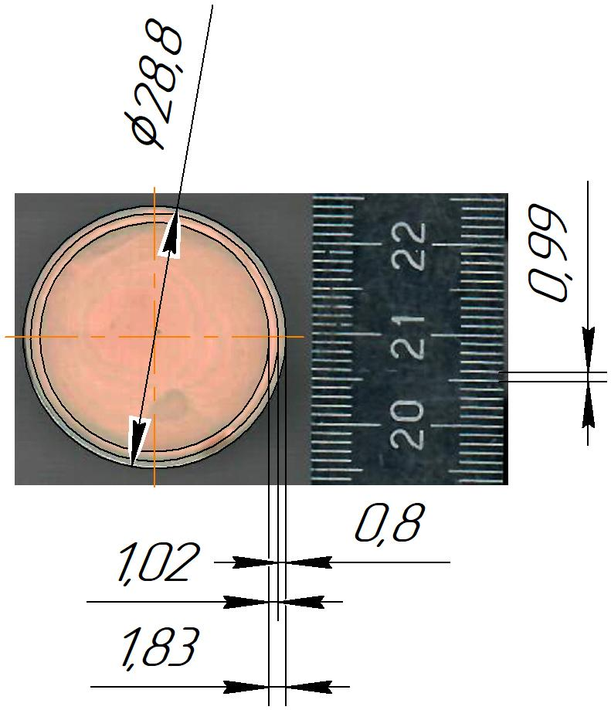
Диффузия и дрейф лития в образце №2
График 2.
Рис. 11 Рост глубины дрейфа с 1,29 мм до 1,83 мм за 2 суток
После диффузии (синяя кривая): высокий обратный ток — признак неоднородного p-n перехода и поверхностных утечек.
После первой итерации дрейфа (оранжевая кривая): ток насыщения снизился до ~-15 мА, а прямая ветвь стала более экспоненциальной — признак формирования качественного p-n перехода и i-области.
Рост глубины дрейфа с 1,29 мм до 1,83 мм за 2 суток — подтверждение стабильного и эффективного дрейфа лития.
Увеличение глубины ОПЗ указывает на успешную компенсацию галлия и формирование однородной i-области.

Slide 9
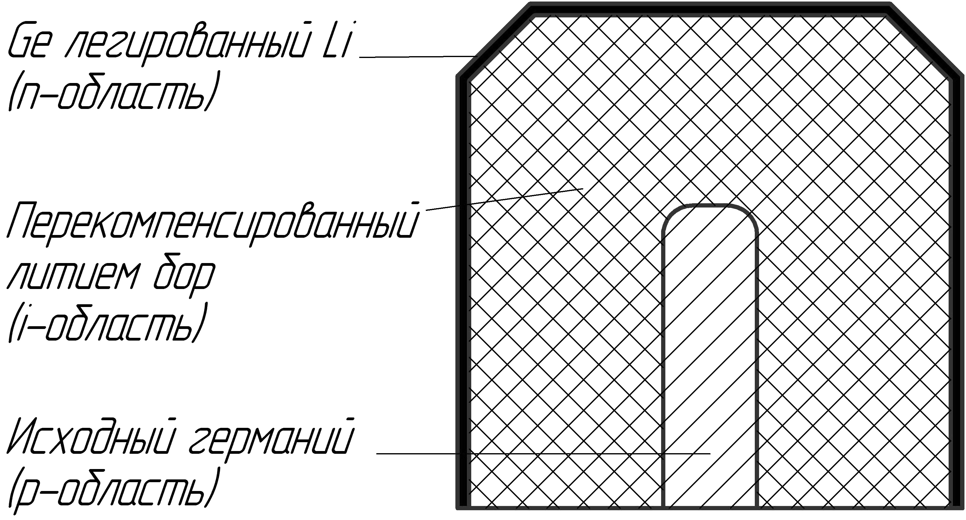
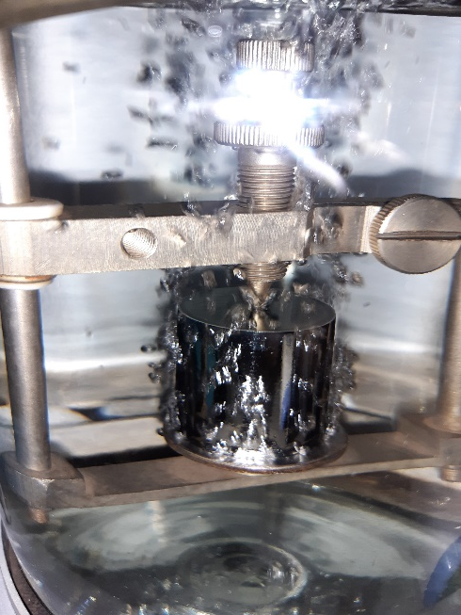
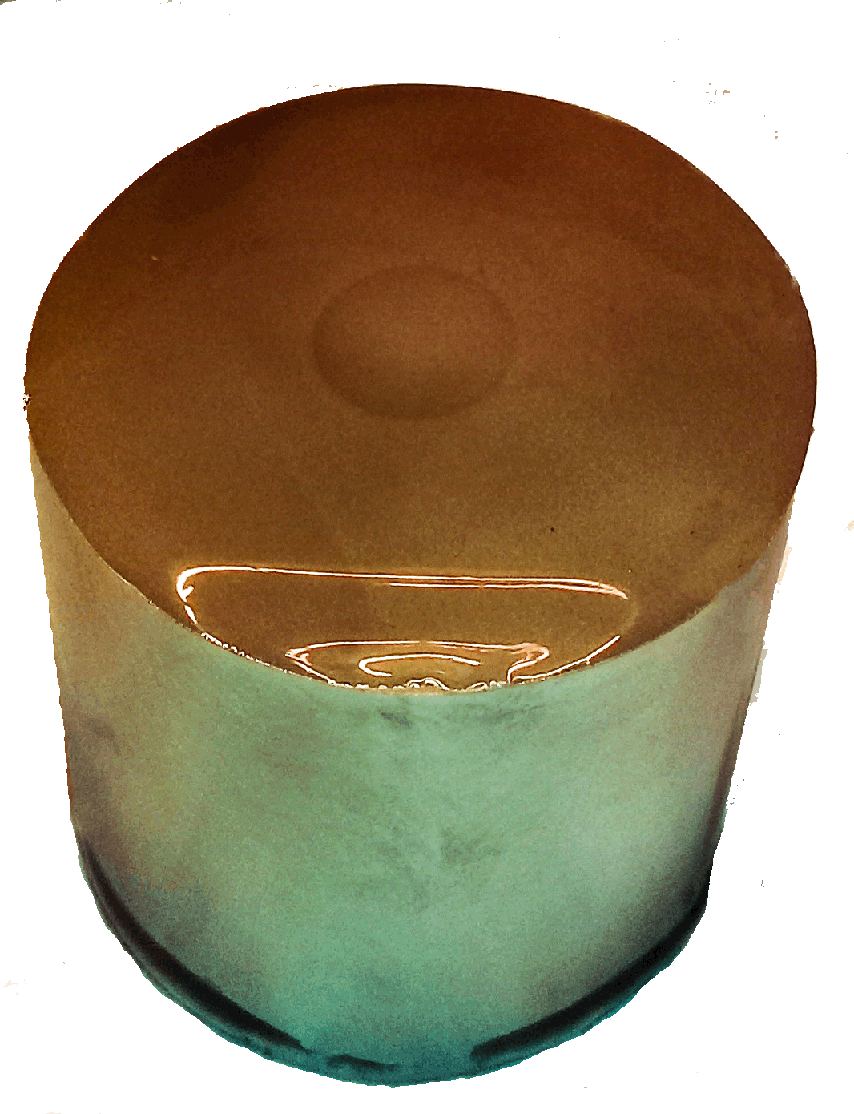
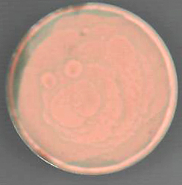
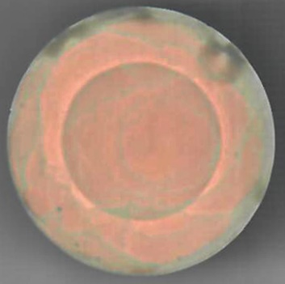
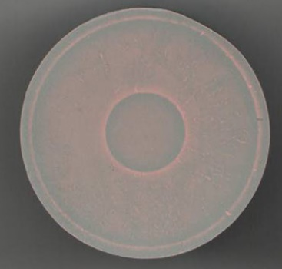
Изготовление германий-литиевого детектора
Рис. 12 Схематическое изображение детектора
Рис. 13 Процесс дрейфа на установка для дрейфа лития
Рис. 14 Дрейф на разных этапах
Рис. 15 Результат
дрейфа

Slide 10
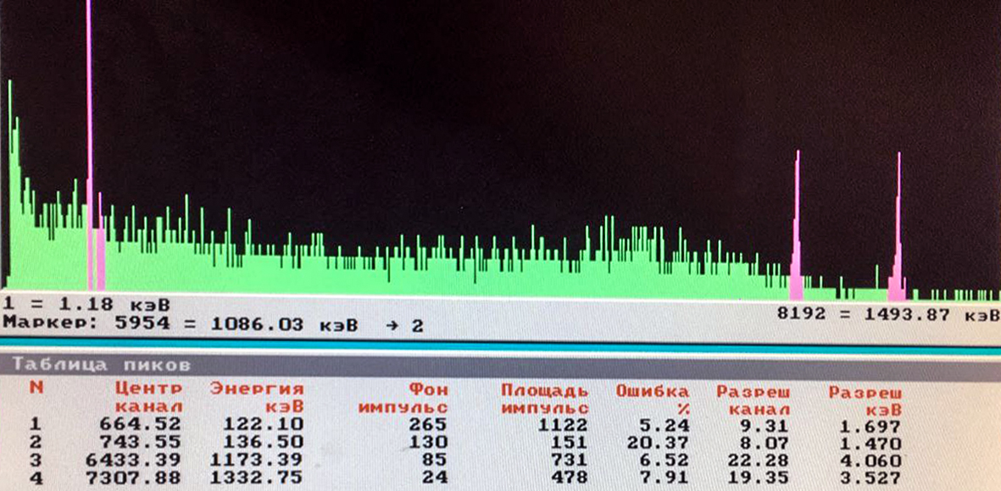
Энергетическое разрешение
Источник: ⁶⁰Co. Калибровка по энергии выполнена.
Гамма-спектр ⁶⁰Co, зарегистрированный Ge(Li)-детектором. Основные пики: 1173 кэВ и 1332 кэВ

Slide 11
Сравнение образцов и требования к материалу
Параметр | Образец № 1 | Образец № 2 | Требования
Разброс УЭС | 50% | 1,5% | ≤15%
Плотность дислокаций | 3×10⁵ см⁻² | 5×10⁴ см⁻² | ≤10³ см⁻²
Поры | 200–250 мкм | Отсутствуют | Отсутствуют
Время жизни ННЗ | 64 мкс (неоднородно) | 38,9 мкс (равномерно) | >100 мкс и минимальный разброс
Это сравнение показывает, что даже небольшое улучшение качества материала приводит к кардинальным изменениям в поведении дрейфа и характеристике детектора.

Slide 12
Заключение
Подтверждена принципиальная возможность производства отечественных Ge(Li)-детекторов на базе российских монокристаллов германия.
Установлено, что структурные дефекты (дислокации, поры, кластеры вакансий) оказывают определяющее влияние на кинетику дрейфа лития и конечные характеристики детектора. Дефекты выступают в роли ловушек для ионов лития, нарушают однородность i-области, вызывают рост обратных токов и ухудшают энергетическое разрешение.
Разработаны и апробированы методики экспресс-оценки пригодности материала на основе комбинированного анализа времени жизни ННЗ, металлографии и начальной ВАХ, что позволяет отбраковывать некондиционный материал до начала трудоёмкого процесса дрейфа.

Slide 13
Спасибо за внимание!
Будем рады ответить на ваши вопросы
Тел.: 8 (496) 216-66-45
email: iftp@dubna.ru

